Slide 1


UNIVERSIDAD AUTÓNOMA DEL ESTADO DE HIDALGO
ESCUELA SUPERIOR DE ZIMAPÁN
Área académica: Contabilidad
México multicultural
Nombre del profesor: Víctor González González
JULIO DICIEMBRE 2016

Slide 2
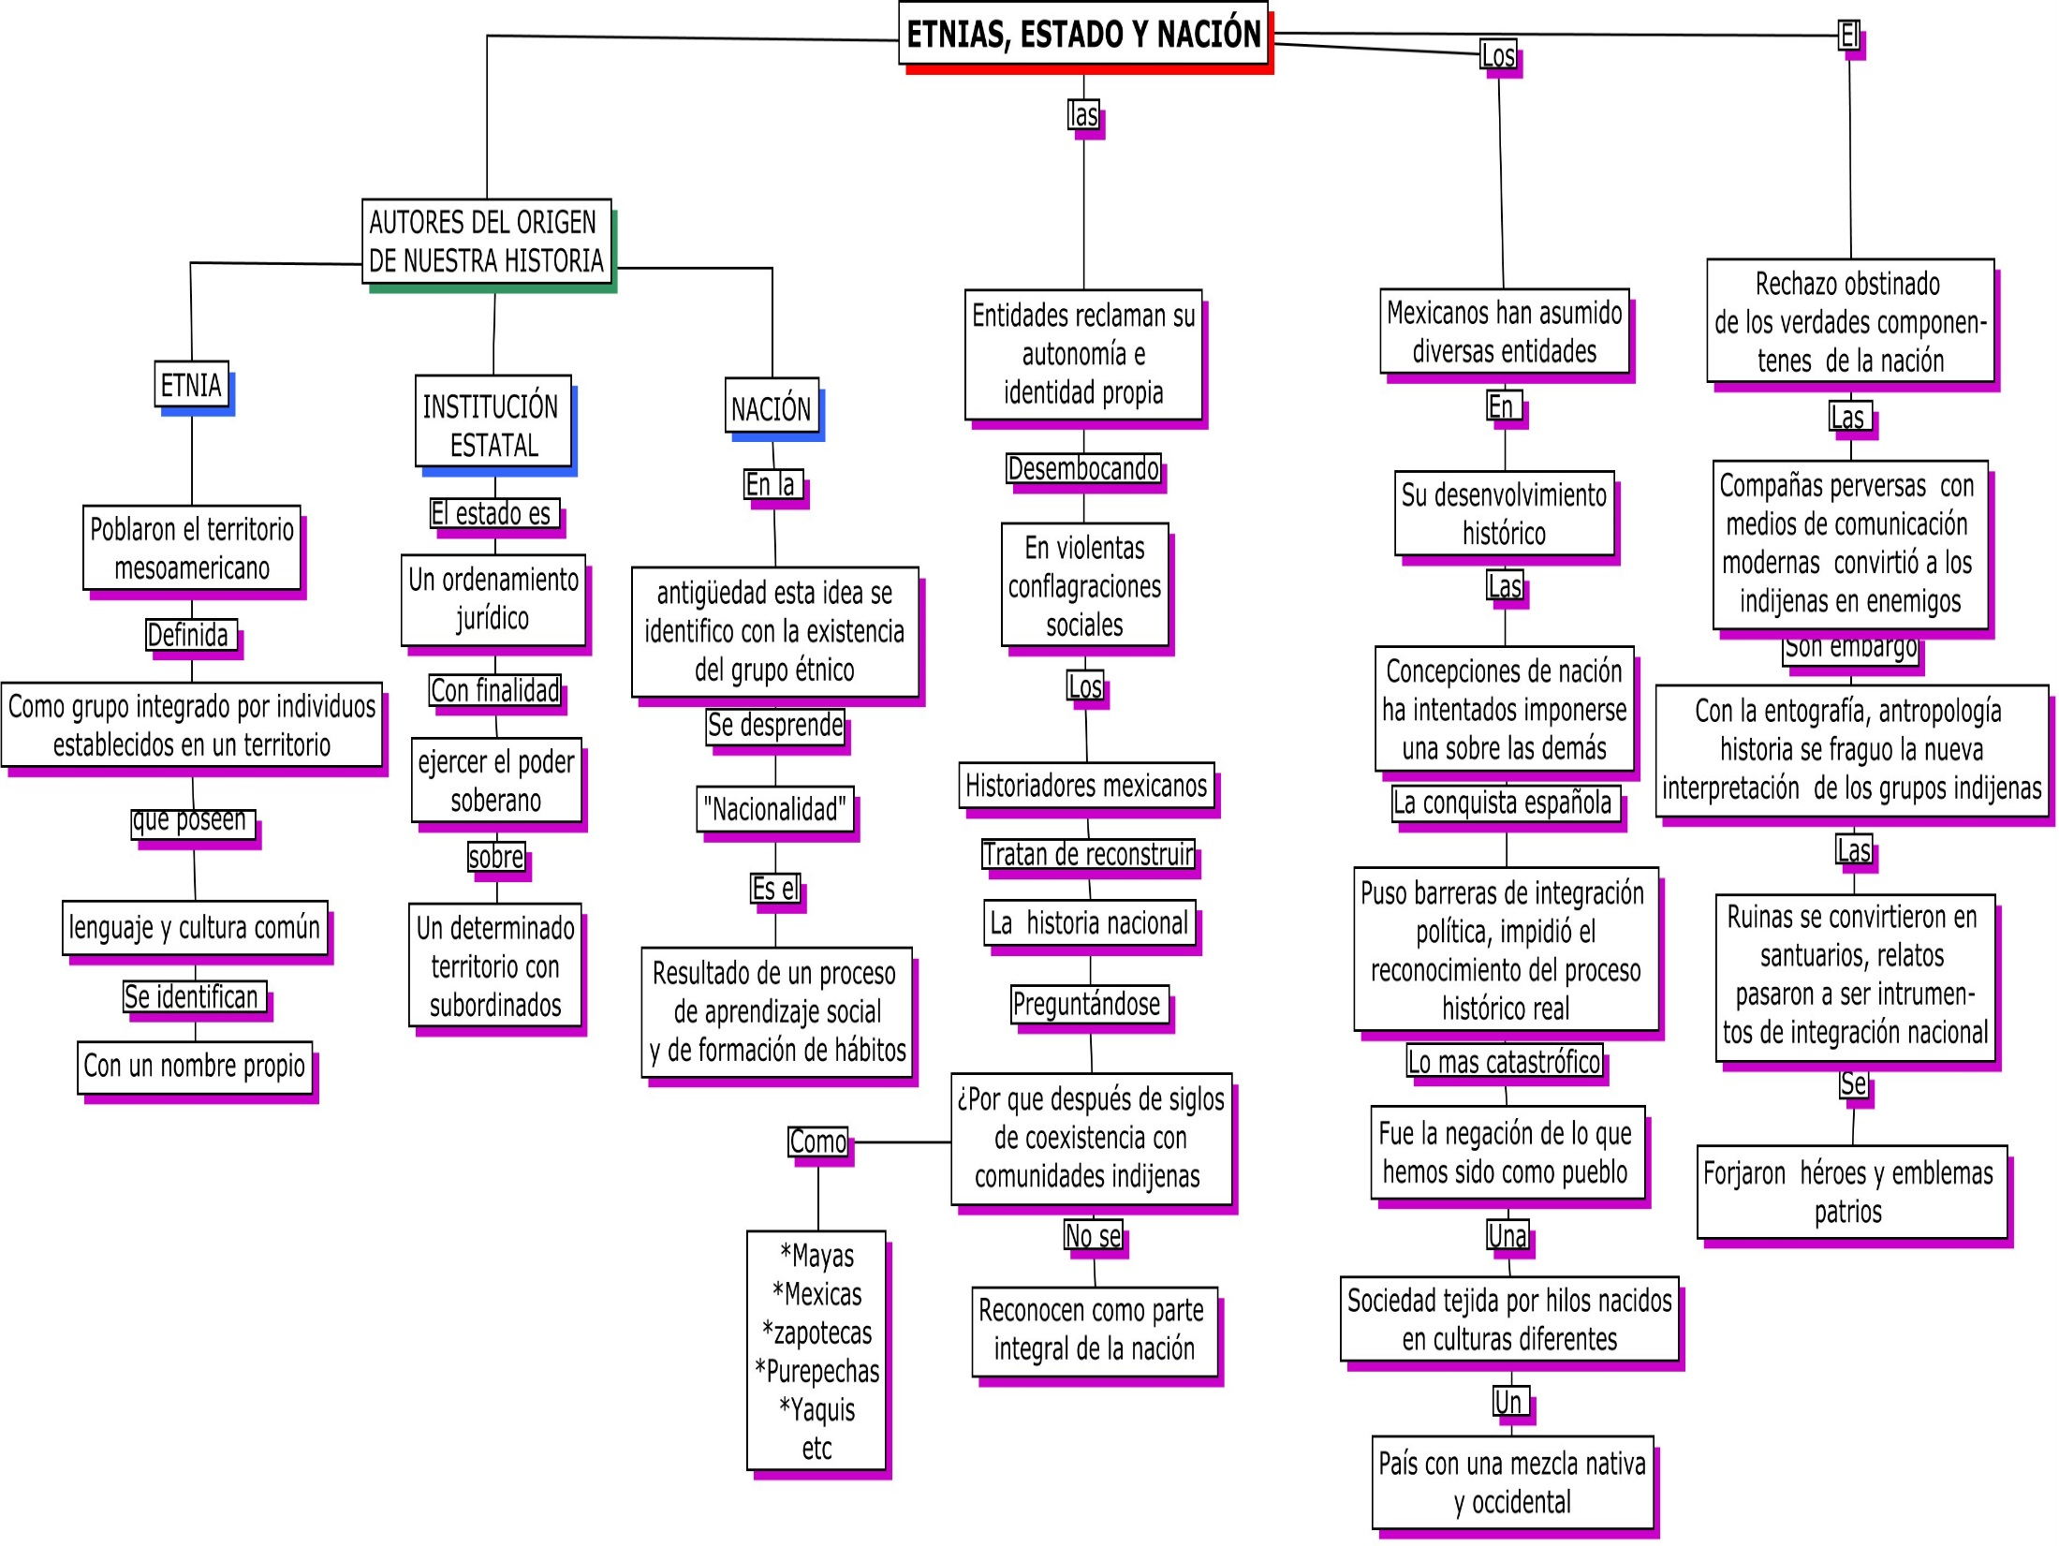

Slide 3
BIBLIOGRAFÍA
Florescano, E., (2001). Etnia, Estado y Nación, Taurus, México.
John B. Thompson (1998). Ideología y Cultura Moderna. UAMXochimilco, México.
CARSON, R. (s.f.). PRIMAVERA SILENCIOSA. MEXICO.
SEATTLE, I. . Carta del Gran Jefe Seattle, de la tribu de los Swamish, a Franklin Pierce Presidente de los Estados Unidos de América. ESTADOS UNIDOS DE AMERICA .

